Slide 1
RocketMQ介绍
袁金忠

Slide 2
RocketMQ简介
RocketMQ环境搭建
目录
RocketMQ消息发送和消费
CONTENTS
RocketMQ消息存储

Slide 3
简介
01
RocketMQ 是一款分布式消息中间件，由阿里巴巴研发，现在是 Apache 的顶级项目
RocketMQ 的设计是基于主题的发布与订阅模式，其核心功能包括消息发送、消息存储、消息消费，整体设计追求简单与性能单一，天然支持集群、消费者负载均衡、水平扩展能力。

Slide 4
特点
1-1
RocketMQ的所有消息都是持久化的，先写入系统pagecache，然后刷盘，可以保证内存与磁盘都有一份数据，而访问时，直接从内存读取。
模型简单，接口易用（定义一个topic就可以用）
支持多种消费模式，包括集群消费、广播消费等；（消费者设置）
支持的消息场景多（同步消息，异步消息，单向消息，指定间隔的延时消息，顺序消息，事务消息）
支持事务消息,保证producer的本地事务和消息的投递的原子性

Slide 5
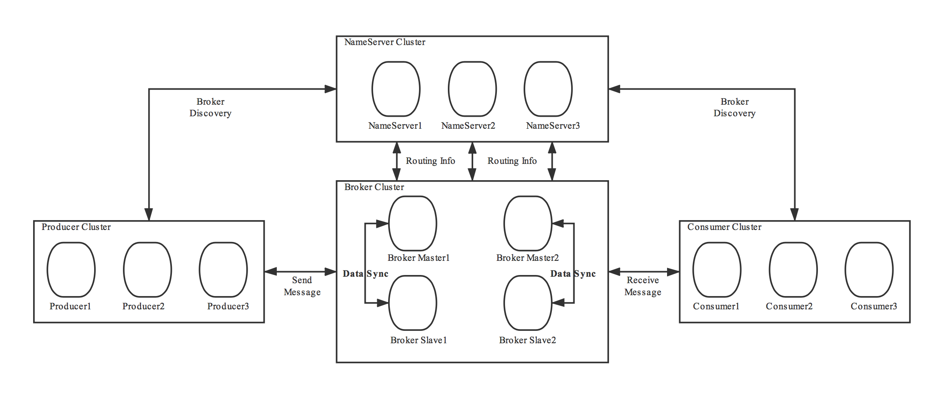
架构模型
1-2

Slide 6
架构模型对应的概念
1-3
RocketMQ架构上主要分为四部分，如上图所示:
Producer：消息生产者,负责发消息到Broker。
Consumer：消息消费者，负责从broker拉取消息进行消费，消费完ack给broker,同时也支持集群方式和广播方式的消费
NameServer：类似一个注册中心，供broker注册topic的路由信息，可集群部署，节点之间无数据同步
BrokerServer：Mq本体，主要负责消息的存储、投递和查询以及服务高可用保证

Slide 7
RocketMQ简介
RocketMQ环境搭建
目录
RocketMQ消息发送和消费
CONTENTS
RocketMQ消息存储

Slide 8
MQ本地单机搭建
02
官网提供了二进制安装包下载地址:
https://www.apache.org/dyn/closer.cgi?path=rocketmq/4.7.1/rocketmq-all-4.7.1-bin-release.zip
进入bin目录下
启动nameserver
nohup sh ./mqnamesrv &
启动broker
nohup sh ./mqbroker -n localhost:9876 autoCreateTopicEnable=true -c ../conf/broker.conf &
说明:
-n localhost:9876 : 指定本地nameserver的地址
autoCreateTopicEnable=true ：发送消息时若broker上没有topic,则自动创建topic
-c ../conf/broker.conf 指定broker使用的配置文件地址

Slide 9
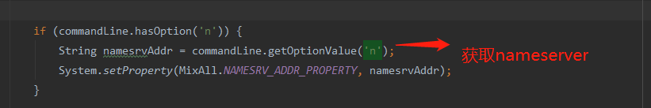
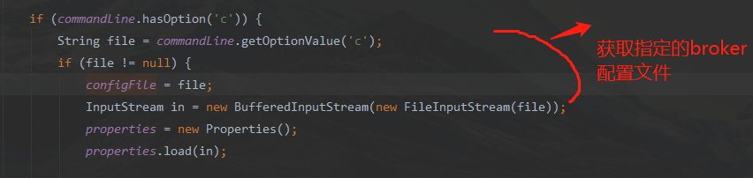
MQ本地单机搭建
2-1
启动broker时 -n和-c 选项说明
这些启动选项是使用的apache的commons-cli包，用于在启动时动态的给程序传特定配置

Slide 10
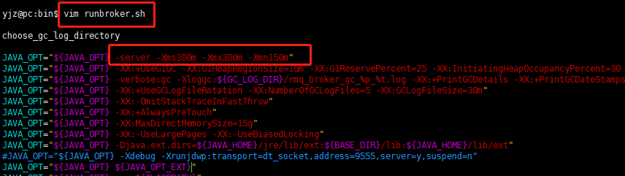
Broker的配置
2-2
Broker的jvm堆内存配置的8g,本地测试的时候会发现没法启动，所以需要修改jvm参数

Slide 11
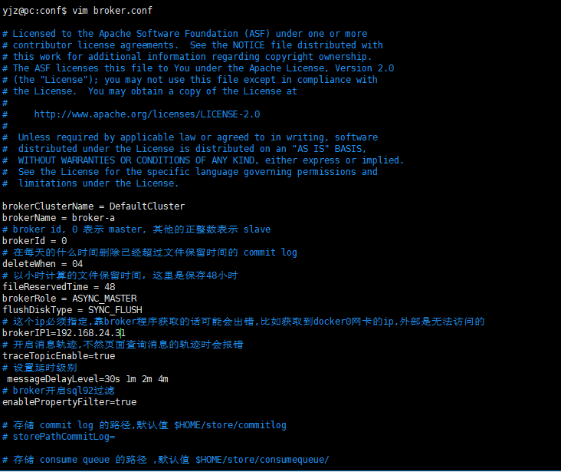
Broker的配置
2-3
贴一个测试的配置，所有配置都可以在org.apache.rocketmq.common.BrokerConfig里面找到或者官方文档

Slide 12
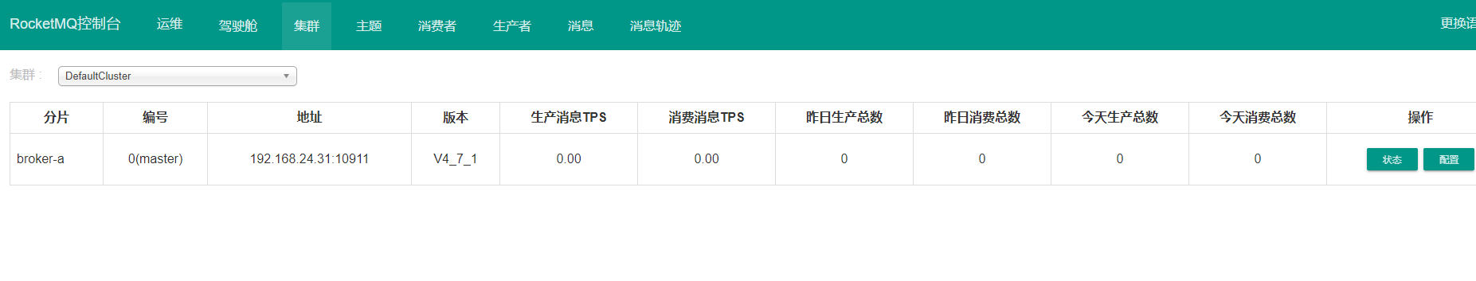
rocketmq-console控制台
2-5
项目地址:https://github.com/apache/rocketmq-externals/tree/master/rocketmq-console
也是apache的官方项目，属于rocketmq的扩展项目
推荐使用jar包方式启动:
java -Xms600m -Xmx600m -jar -Drocketmq.namesrv.addr=192.168.24.31:9876 rocketmq-console-ng-1.0.1.jar

Slide 13
RocketMQ简介
RocketMQ环境搭建
目录
RocketMQ消息发送和消费
CONTENTS
RocketMQ消息存储

Slide 14
发送消息和消费消息
03
代码演示
需要说明的是消息生产和消息只需要关心topic,没有其他。

Slide 15
RocketMQ简介
RocketMQ环境搭建
目录
RocketMQ消息发送和消费
CONTENTS
RocketMQ消息存储

Slide 16
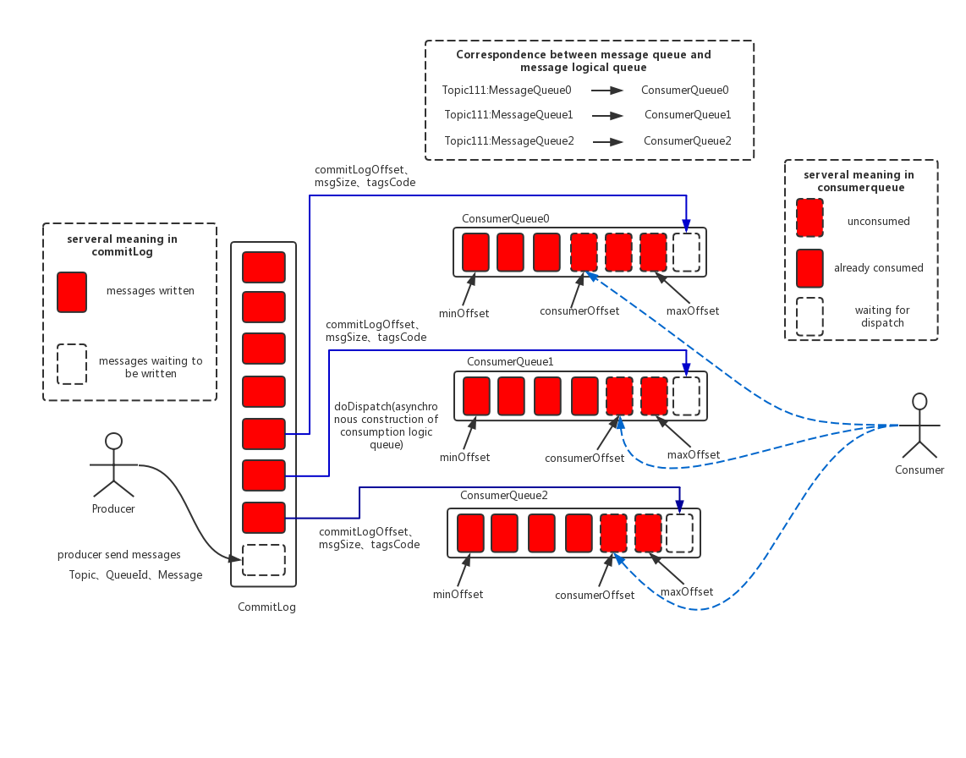
消息存储
04
单击此处添加文本具体内容

Slide 17
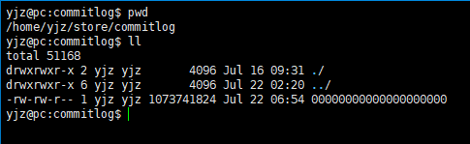
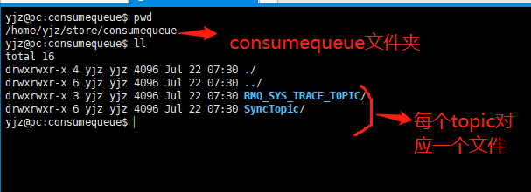
消息存储说明
4-1
消息存储架构图中主要有下面三个跟消息存储相关的文件构成。
(1) CommitLog：具体存储路径为：$HOME/store/commitlog
(2) ConsumeQueue： 具体存储路径为：$HOME/store/consumequeue/{topic}/{queueId}/{fileName}
(3) IndexFile：IndexFile（索引文件）提供了一种可以通过key或时间区间来查询消息的方法。Index文件的存储位置是：$HOME \store\index${fileName}

Slide 18
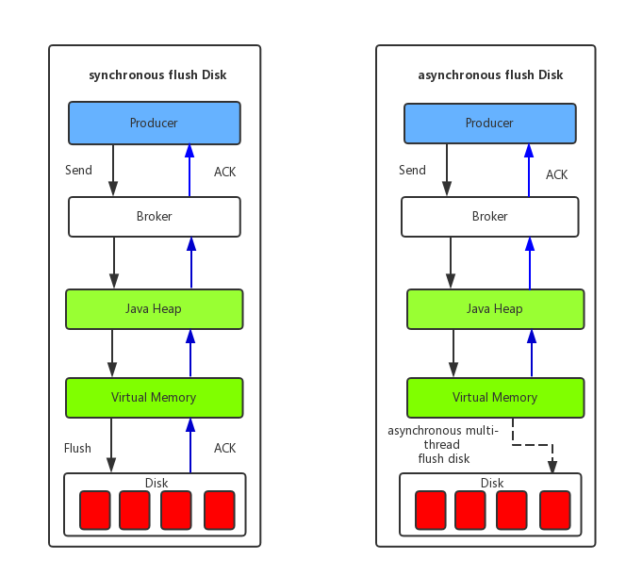
消息刷盘
4-2
单击此处添加文本具体内容

Slide 19
rocketmq的事务消息解决了什么问题
只解决producer事务和消息投递成功与否的事务的原子性一致性，
不关心消费者是否能成功消费

Slide 20
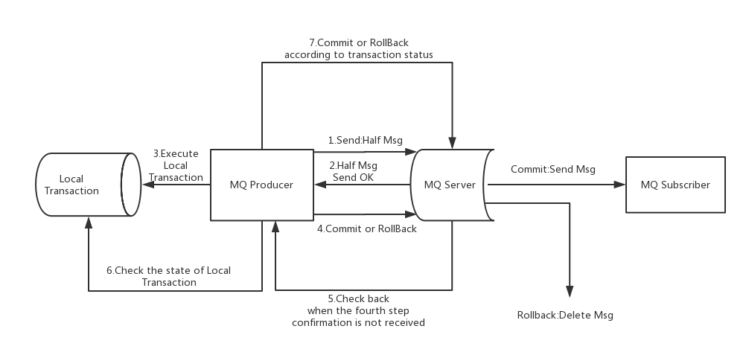
事务消息流程图

